Slide 1
Turrialba volcano: plumbing system and magma budget
Cyril Muller
OVSICORI-UNA

Slide 2
Introducción
Volcán Turrialba
Mediciones geodésicas (GPS)
Modelos geofísicos
Vuelos con vehículo aéreo no tripulado VANT (dron)
Modelo de dispersión de la ceniza
Resultados

Slide 3
Volcán Turrialba
Eventos clave
Desgasificación alta con explosiones
Sismicidad: alta
Deformación 1cm/año
Desgasificación: 1t/dia >> 760t/dia
Sismicidad: aumentación
Deformación leve
Desgasificación: stable
Sismicidad: estable
Deformación: aumento ~2-3cm/año
Progresivo aumento de desgasificación, sismicidad
Desgasificación leve
Periodo eruptivo
Erupción
1864
1866
1996-2000
2001-2006
2007
2010-2014
2014-2017
Martini et al 2014

Slide 4
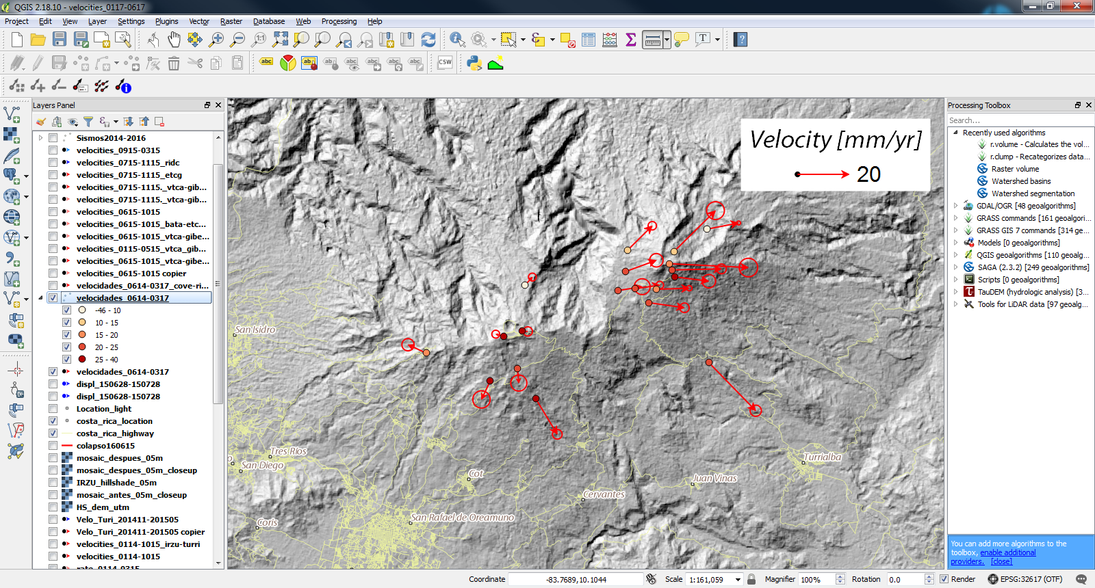
Mediciones geodésicas

Slide 5
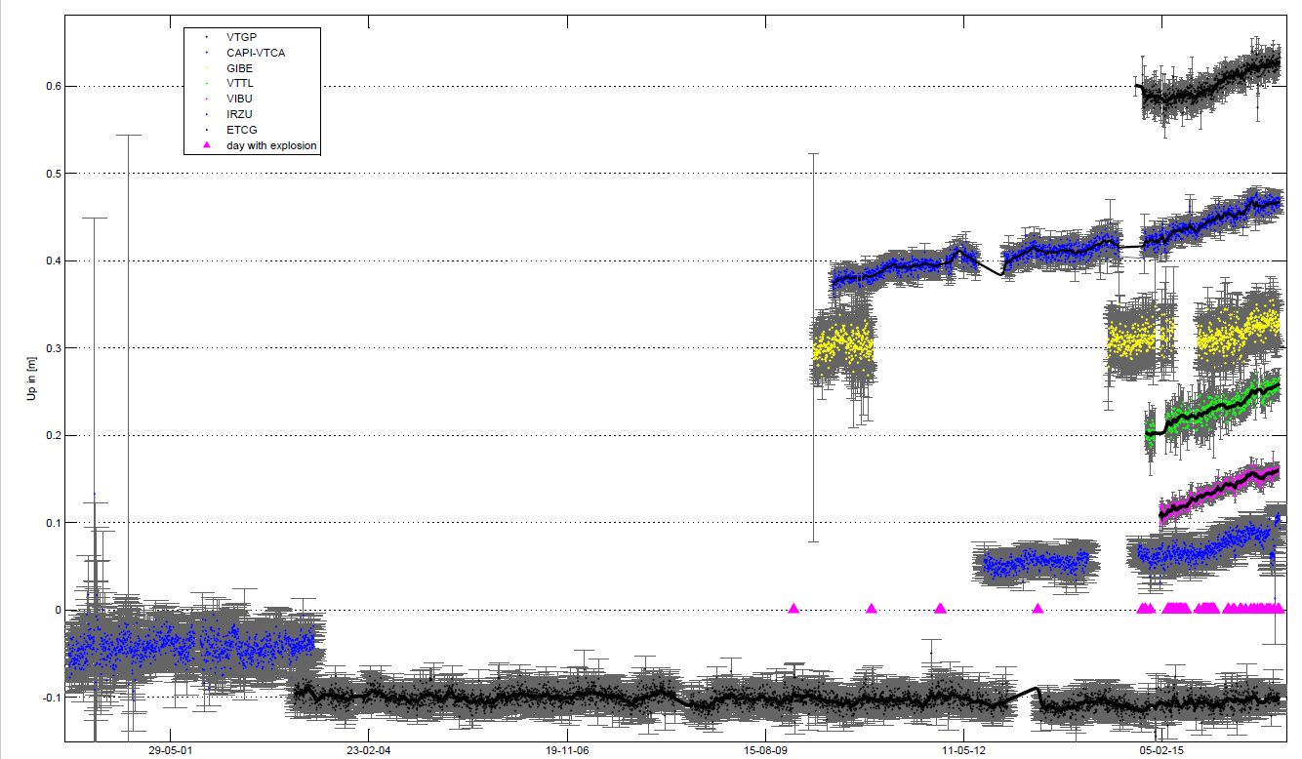
Series de tiempo vertical GPS
~1cm/año
2-3cm/año
No hay deformación
NO HAY
DATOS
?
2007
Desgasificación ++
Sismicidad ++
2010
Primera explosión
¿2004?
10cm
Modelo
2000
2002
2004
2006
2008
2010
2012
2014
2016

Slide 6
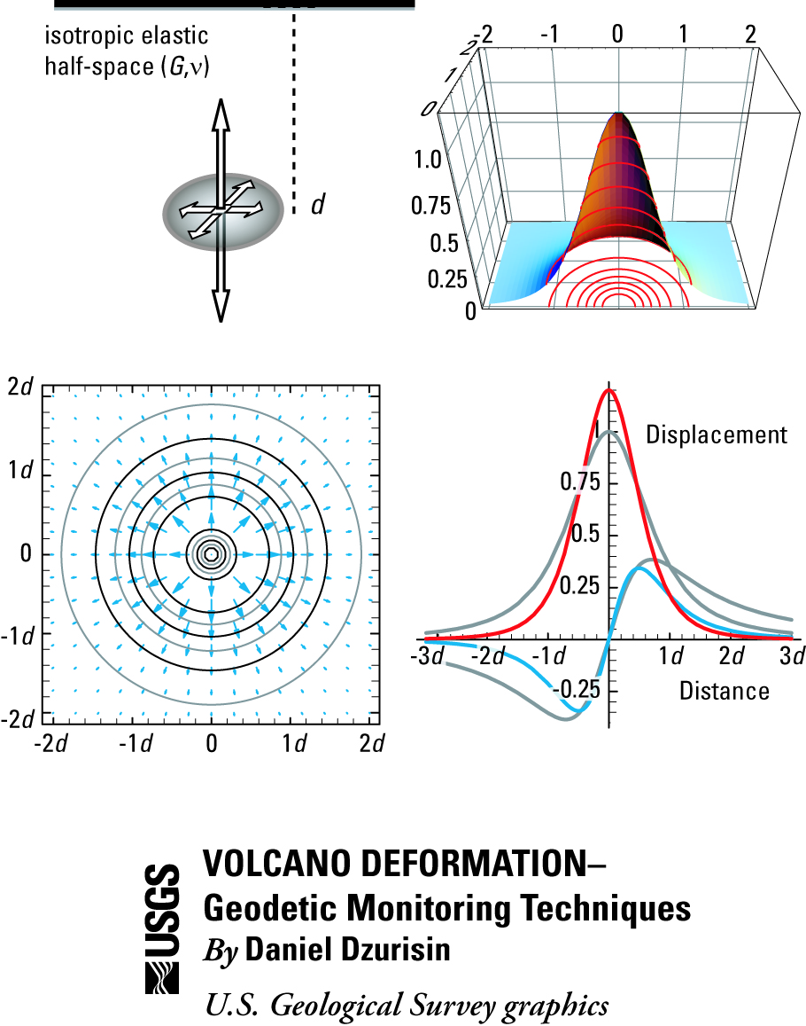
Modelo analíticos
2014-2017

Slide 7
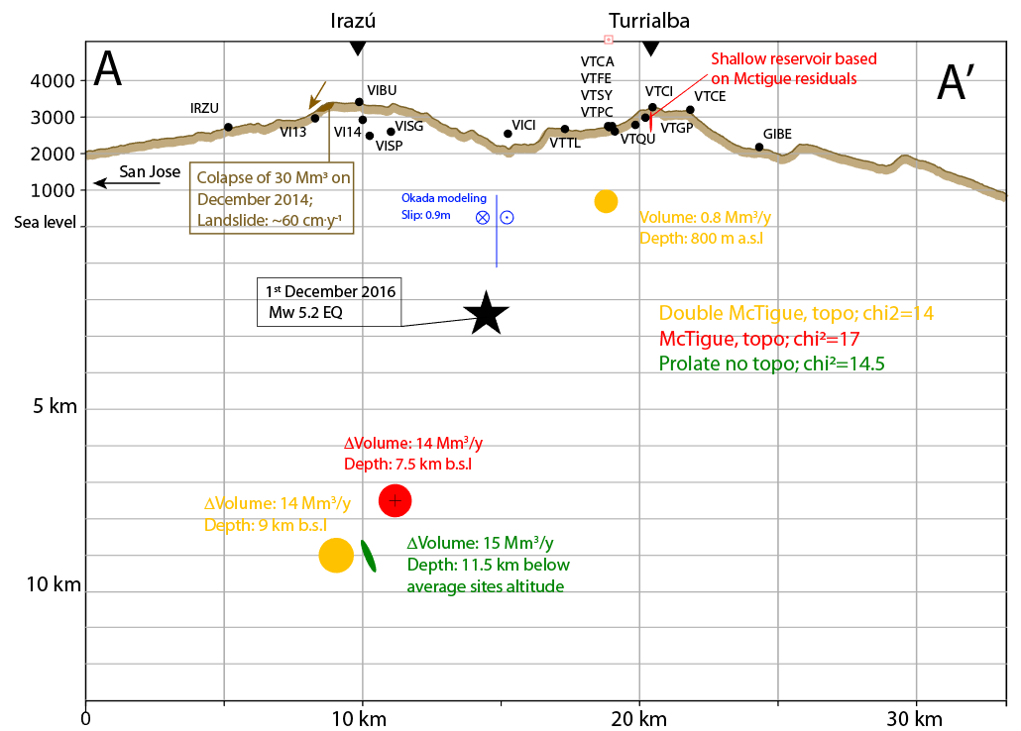
Modelo analíticos

Slide 8
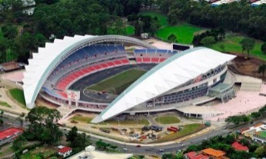
Volúmenes de magma inyectados
Periodo | Volumen
2014-2017 | 14Mm³x 3 años= 42Mm³ | Mc Tigue topo
2010-2014 | 4.5Mm³x 4 años= 18Mm³ | tasa 3 x menor sobre 4 años
2004-2010? | 4.5*6=27Mm³ | tasa 3 x menor sobre 6 años
Total | 87Mm³
?1996-2007? | Mas que 0 y menor 10Mm³?
~100 Mm³ de magma se acumularon por debajo del volcán Turrialba-Irazú en 20 años
400m

Slide 9
¿Cuanto Mm³ fueron expulsados?

Slide 10
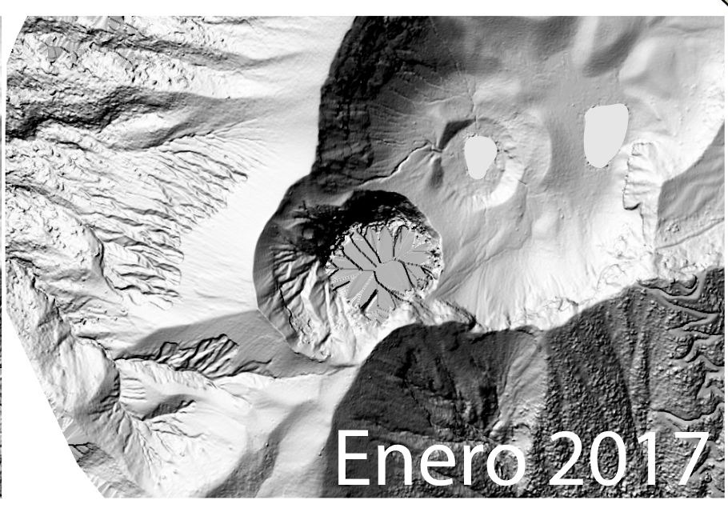
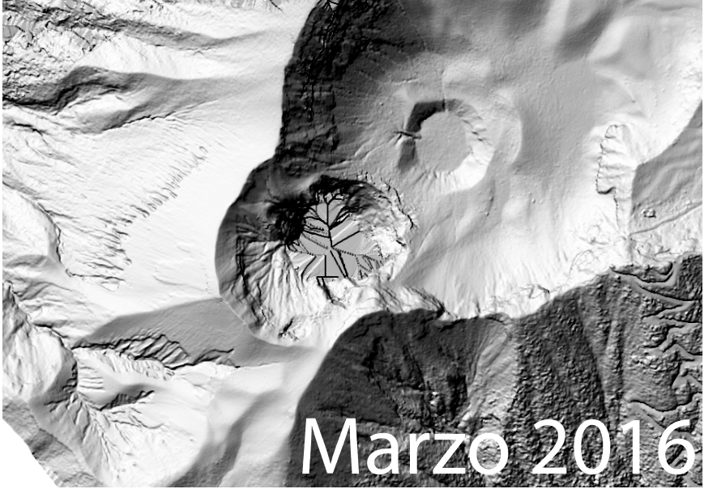
Observación fotogramétricas

Slide 11
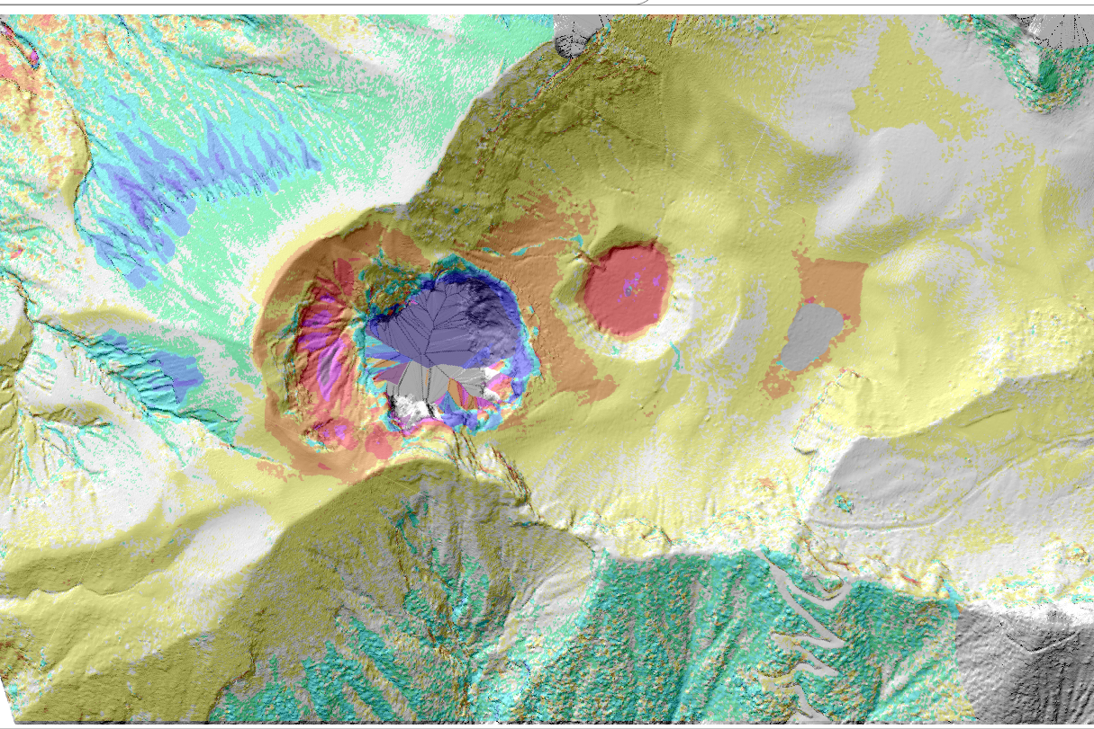
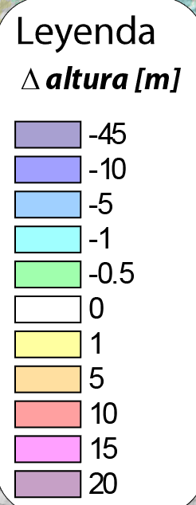
Diferencia de altura

Slide 12
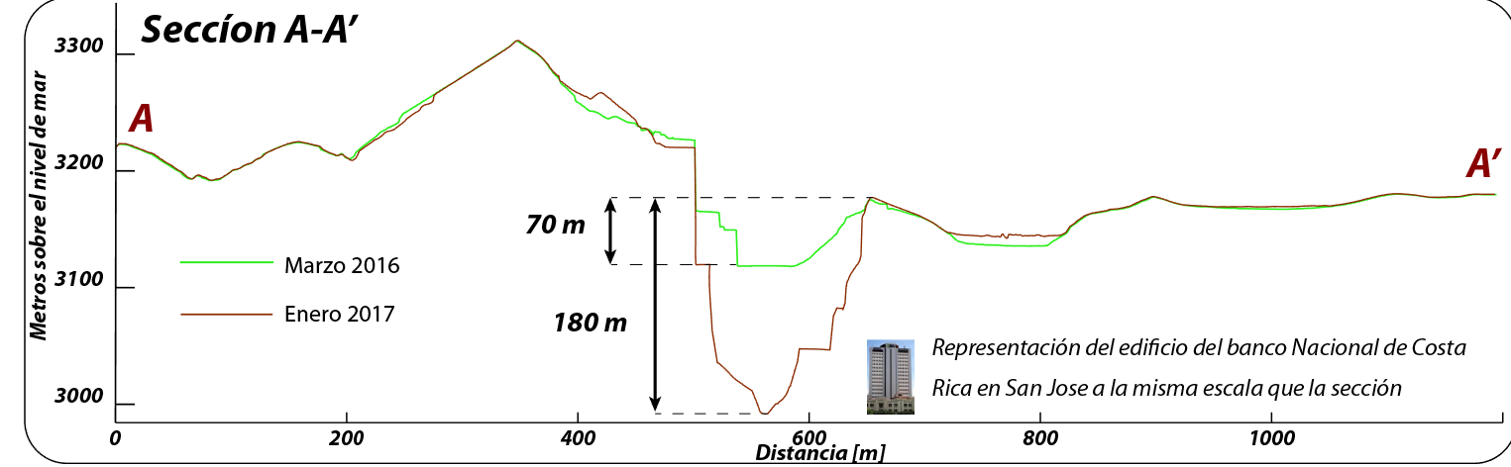
Perfile
Volumen de la excavación: 1 Mm³

Slide 13
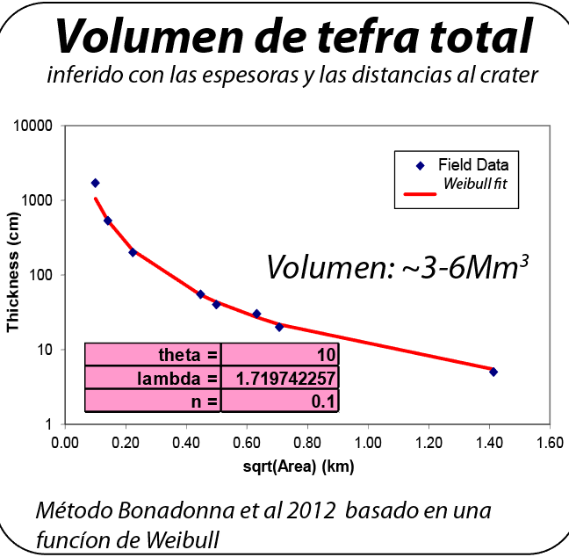
Volumen total de tefra
En base del espesor de ceniza a varias distancia del cráter se puede estimar el volumen total de tefra expulsado (Bonadonna et al 2012 usa con una función de Weibull)
Volumen 3-6Mm³
Excavado 2Mm³
Volumen de magma eruptado 2014-2017
3-12 Mm³

Slide 14
Discusión
Una profundidad de un reservorio magmático de unos 7 km por debajo del nivel del mar, lo que esta en acuerdo con datos petrológicos (Benjamin et al., 2007) y estudios tomográficos (Husen et al 2003)
Centro del reservorio esta por debajo del Irazú
~100 Mm3 inyectados en 20 años
10 Mm3 eruptado
10% del magma inyectado fue explusado

Slide 15
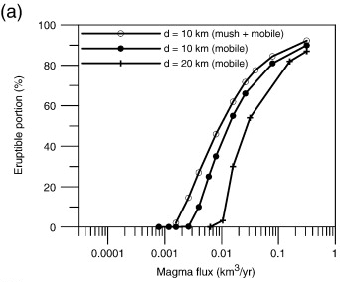
Discusión 2
Que va pasar con el resto del magma inyectado?
Con una tasa de intrusión 0.01 km3/año, la porción de magma erupcionable es alrededor de 50% (Annen et al 2009)
Los últimos 20 años, la tasa es de 0.001km3/año
la porción de magma erupcionable es inferior a 10%
<10%
Annen et al, 2009.

